Slide 1
এই স্লাইডটি সম্মানিত শিক্ষকবৃন্দের জন্য হাইড করে রাখা আছে। প্রতিটি স্লাইডের প্রয়োজনীয় নির্দেশনা স্লাইডের নিচে নোটে দেওয়া আছে, যা ক্লাস পরিচালনার জন্য সহায়ক। F$5$ চেপে শুরু করলে এই স্লাইডটি প্রদর্শিত হবে না। তাই F$5$চেপে শিক্ষক কন্টেন্টটি শ্রেণিতে শুরু করতে পারেন। শিক্ষককে কন্টেন্টটি পাঠ্যবইয়ের সাথে মিলিয়ে নেয়ার অনুরোধ রইল।
প্রেজেন্টেশন চলাকালীন যে কোন স্লাইড হাইড করার জন্য b চাপুন। আনহাইড করার জন্য আবার b চাপুন।

Slide 2
স্বাগতম

Slide 3
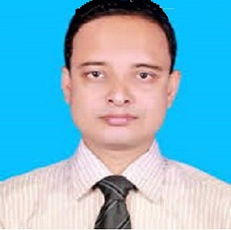
পরিচিতি
শ্রেণি: নবম-দশম
আনিসুর রহমান
বিষয়: পদার্থবিজ্ঞান
প্রভাষক, পদার্থবিজ্ঞান বিভাগ
অধ্যায়: দ্বিতীয়
ভেড়ামারা কলেজ, ভেড়ামারা, কুষ্টিয়া
মোবাইল ফোন: ০১৭১৪-১৭৯৯৭৯
anisur_rahman1000@yahoo.com
পৃষ্ঠা: ৪০, ৪১

Slide 4
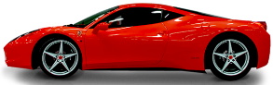
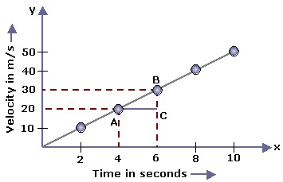
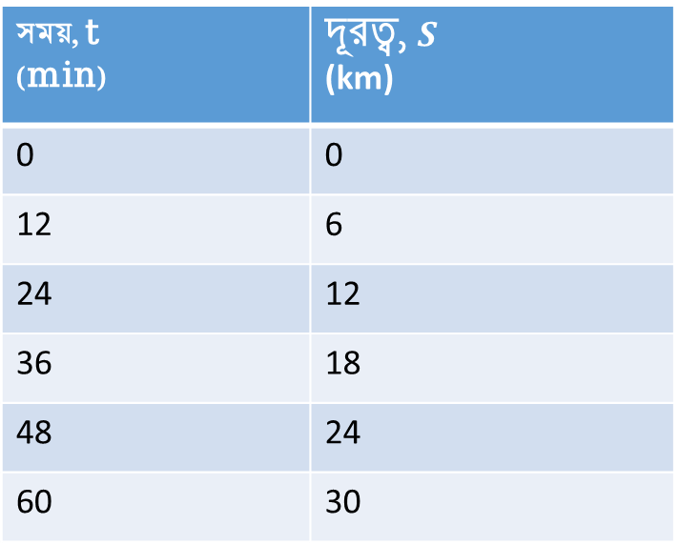
সময়, t (min) | দূরত্ব, $S$ (km)
0 | 0
12 | 6
24 | 12
36 | 18
48 | 24
60 | 30
কী দেখা যাচ্ছে?

Slide 5
গতি ও লেখচিত্র
Notes:
শিক্ষক প্রশ্ন করতে পারেন, আমরা ছবিওগুলোতে কী দেখলাম? শিক্ষার্থীদের অংশগ্রহনের মাধ্যমে পাঠ ঘোষণা করা যেতে পারে।

Slide 6
শিখনফল
এই পাঠ শেষে শিক্ষার্থীরা…
১। দূরত্ব-সময় লেখ চিত্রের সাহায্যে বেগ নির্ণয় করতে পারবে;
২। বেগ-সময় লেখ চিত্রের সাহায্যে ত্বরণ নির্ণয় করতে পারবে।

Slide 7
Y
X অক্ষে ১ বর্গঘর=৪ একক
Y অক্ষে ১ বর্গঘর=2 একক
এগুলো কিভাবে এল?
P
2
4
6
8
12
14
16
20
দূরত্ব Km
সময় min
M
X
O
2
4
6
8
12
14
16
১0
Notes:
শিক্ষক তাঁর সুবিধামত গ্রাফ কাগজে X ও Y অক্ষে মান বসাতে পারেন। সমবেগের জন্য গ্রাফ মূল বিন্দুগামী সরলরেখা হবে। যদি আদিবেগ শূণ্য হয়।

Slide 8
বেগ=$\frac{দূরত্ব}{সময়}$=$\frac{PM}{OM}=\frac{PM}{OM}$ কে OP রেখার ঢাল বলে।
$$১০ সেকেন্ডে বেগ$$
বেগ=$\frac{দূরত্ব}{সময়}= \frac{20}{১0}=২ Km\min^{−1}$
গ্রাফে দূরত্বের একক কি.মি.
সময়ের একক মিনিট
Notes:
বেগের একক কিলোমিটার পার মিনিট।

Slide 9
30Km | 28Km | 24Km | 21Km | 18Km | 15Km | 12Km | 9Km | 6Km | 3Km
48 m
36 m
24 m
12 m
0 m
60 m
Notes:
এই স্লাইডে মাউস ক্লিক করা যাবে না। অপেক্ষা করতে হবে। কয়েকবার দেখতে হবে।

Slide 10
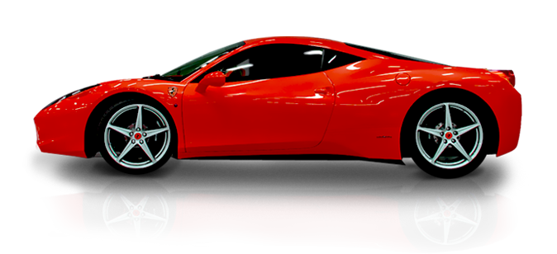
30Km | 28Km | 24Km | 21Km | 18Km | 15Km | 12Km | 9Km | 6Km | 3Km
48 m
36 m
24 m
12 m
0 m
60 m
Notes:
এই স্লাইডে নেক্সট ক্লিক করা যাবে না। কিছু সময় অপেক্ষা করতে হবে। স্লাইডটি শিক্ষার্থীদের কয়েকবার দেখাতে হবে।
শিক্ষার্থীরা উপলব্ধি করবে সময় বাড়ার সাথে সাথে কিভাবে সরণ, বেগ পরিবর্তিত হয়।

Slide 11
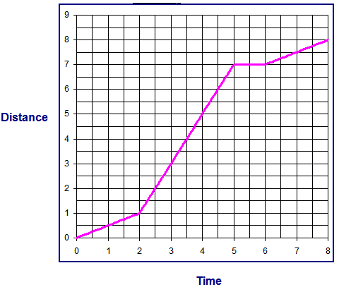
P
Q
M
O
সমত্বরণ
অসমবেগ
অসম বেগের ক্ষেত্রে =$\frac{PM রেখা দ্বারা নির্দেশিত দূরত্ব}{QM রেখা দ্বারা সময় ব্যবধান}$
Notes:
অসম বেগের ক্ষেত্রে সময় বাড়ার সাথে সাথে সরণ সমান ভাবে বাড়ে নি।

Slide 12
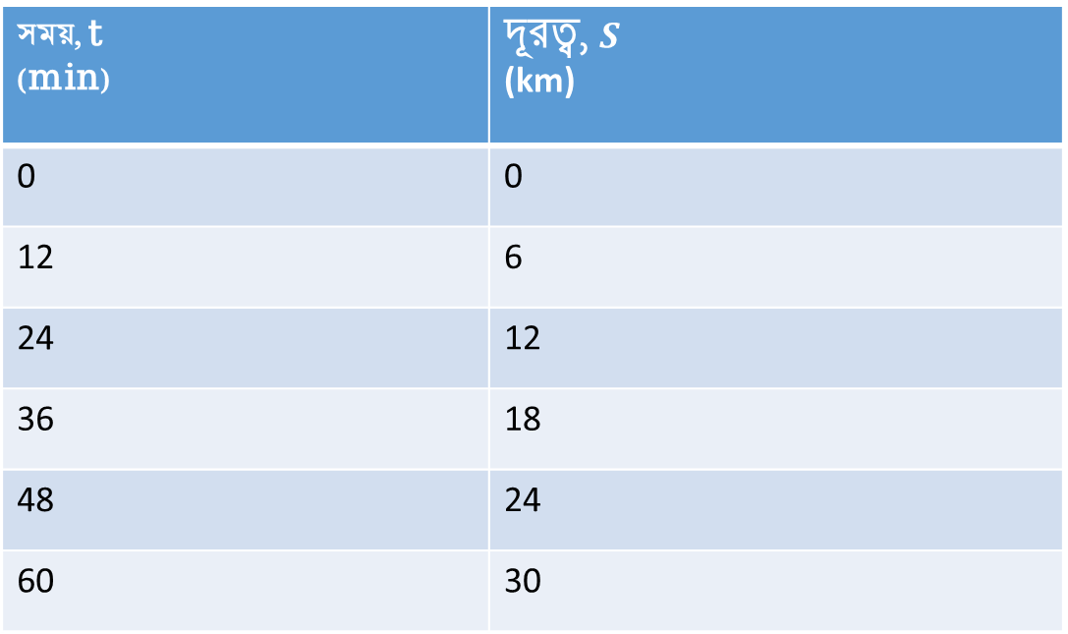
দলগত কাজ
সময়: ১০ মিনিট
সময়, t (min) | দূরত্ব, $S$ (km)
0 | 0
12 | 6
24 | 12
36 | 18
48 | 24
60 | 30
একটি ছক কাগজে দূরত্ব-সময় সারণি থেকে 45 মিনিটে অতিক্রান্ত দূরত্ব ও বেগ বের কর।
Notes:
শিক্ষক শিক্ষার্থীদের ৫ টি দলে ভাগ করতে পারেন। দলীয় কাজ দেয়া সম্ভবপর না হলে শিক্ষার্থীদের বোর্ডে কাজ করানো যেতে পারে। ৪৫ মিনিটে অতিক্রান্ত দূরত্ব হবে ২২,৫কিঃমিঃ। বেগ হবে $0.5{kmmin}^{−1}.$

Slide 13
একক কাজ
সমবেগের ক্ষেত্রে গ্রাফ কীরুপ হবে, তা গ্রাফ কাগজে এঁকে দেখাও।
Notes:
সমবেগের ক্ষেত্রে গ্রাফ হবে মূলবিন্দুগামী সরল রেখা যা ৭ নং স্লাইডে দেখানো হয়েছে।

Slide 14
মূল্যায়ন
বেগ নির্ণয়ে X অক্ষে সর্বদাই দূরত্ব না সময় স্থাপন করতে হবে?
দূরত্ব বনাম সময় লেখচিত্রে ঢাল কী নির্দেশ করে?
সমবেগের ক্ষেত্রে লেখ কীরূপ হবে?
লেখচিত্র কখন সরল রেখা হয় না?
Notes:
শিক্ষার্থীদের এলোমেলো করেও প্রশ্ন করা যেতে পারে। যেমন ১নং এর পর ৪ নং প্রশ্ন। ১) সময় ২) বেগ ৩) মূল বিন্দুগামী সরলরেখা ৪) অসম বেগের ক্ষেত্রে

Slide 15
বাড়ির কাজ
বেগ-সময় লেখ চিত্র হতে কিভাবে ত্বরণ নির্ণয় করা যায়? তা গ্রাফ কাগজে লিখে নিয়ে আসবে।
Notes:
গ্রাফ পেপারে শিক্ষক বাড়ির কাজ করে আনার কথা বলতে পারেন।

Slide 16
এই পাঠের গুরুত্ত্বপূর্ণ শব্দ
ঢাল, সুষম বেগ, অসম বেগ

Slide 17
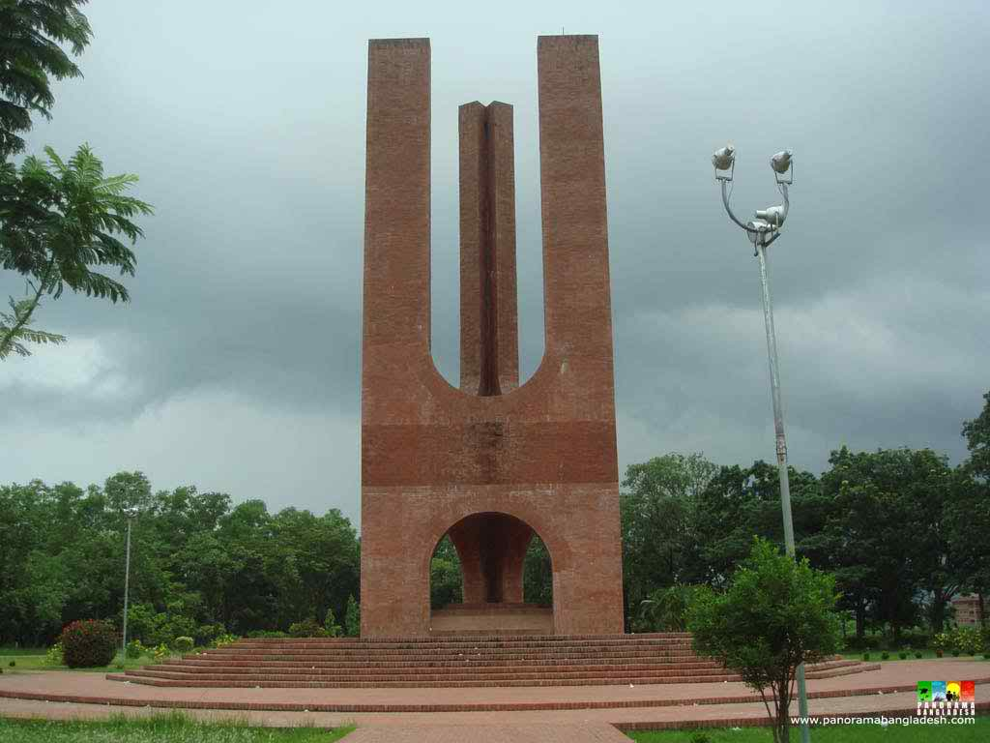
ধন্যবাদ

Slide 18
কৃতজ্ঞতা স্বীকার
শিক্ষা মন্ত্রণালয়, মাউশি, এনসিটিবি ও এটুআই-এর সংশ্লিষ্ট কর্মকর্তাবৃন্দ
এবং কন্টেন্ট সম্পাদক হিসেবে যাঁদের নির্দেশনা, পরামর্শ ও তত্ত্বাবধানে এই মডেল কন্টেন্ট সমৃদ্ধ হয়েছে তারা হলেন-
জনাব মোছাম্মৎ খাদিজা ইয়াসমিন, সহকারী অধ্যাপক, টিটিসি, ঢাকা
জনাব মোঃ তাজুল ইসলাম, সহকারী অধ্যাপক, টিটিসি, পাবনা
জনাব সামসুদ্দিন আহমেদ তালুকদার, প্রভাষক, টিটিসি, কুমিল্লা
জি,এম রাকিবুল ইসলাম, প্রভাষক, টিটিসি, রংপুর।

